Slide 1
Contrôle continu pratique

Slide 2
Objectif
Projet noté (2eme note Contrôle continu) individuellement
Objectif : réaliser une application client-serveur de recherche client
Plateforme au choix : PC, Ios, Android
Technologie de votre choix : PHP, C#, Java, Unity…
Technologie serveur peut être différente de la technologie cliente
Obligation de déléguer la recherche sur le serveur
Architecture SOAP ou REST

Slide 3
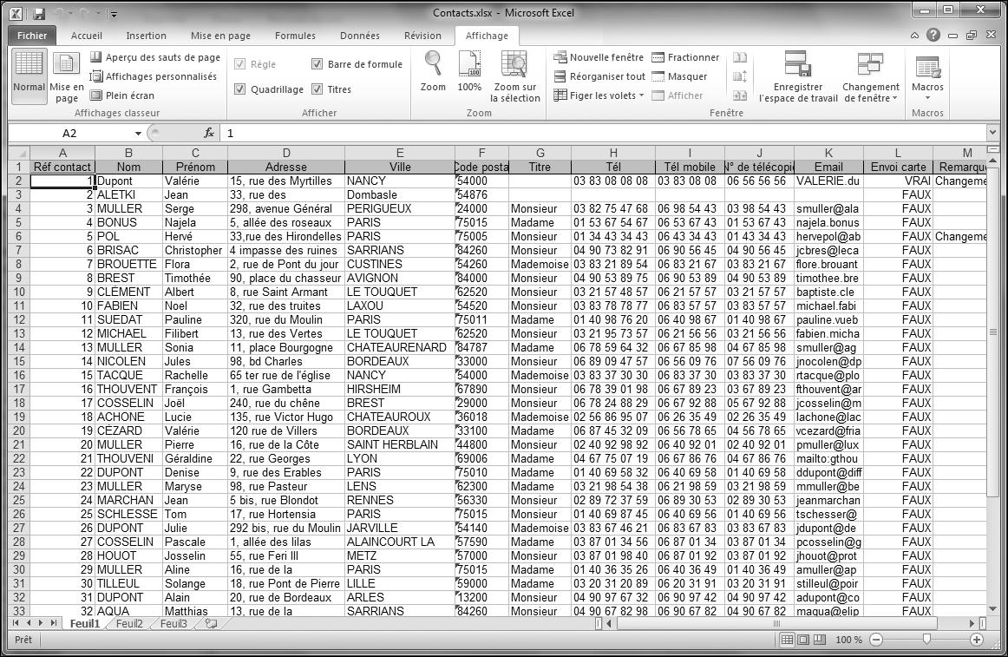
Fonctionnalités
Recherche dans une base de données client, la recherche doit être faite coté webservice et affichage dans une liste coté front
Champs : Ref contact (ID), nom, prénom, adresse , ville, code postal.

Slide 4
Architecture
Webservice (SOAP ou REST)
- PHP
- Java
- .NET
Base de données
- Json
- XML
- SQL Server
- PHPMyadmin
- NodeJs
Application Front incluant les champs de recherche et une liste affichant les résultats
- IOS / Android
- Application PC/Mac
- Page Web

Slide 5
Livrable attendus
Archive contenant le projet client-serveur
Document de description technique détaillant l’architecture , le framework et les APIS utilisées.

